Slide 1
Муниципальное общеобразовательное бюджетное учреждение
«Средняя общеобразовательная школа №3»
Научно-практическая конференция учащихся
«Зворыкинские чтения»
Выполнили ученики 9б класса
Шенягин Даниил и Субботин Андрей
Руководитель – учитель информатики
Краев Николай Владимирович
Муром – 2019
Notes:
Муниципальное общеобразовательное бюджетное учреждение
«Средняя общеобразовательная школа №3»
Научно-практическая конференция учащихся
«Гагаринские чтения»

Slide 2
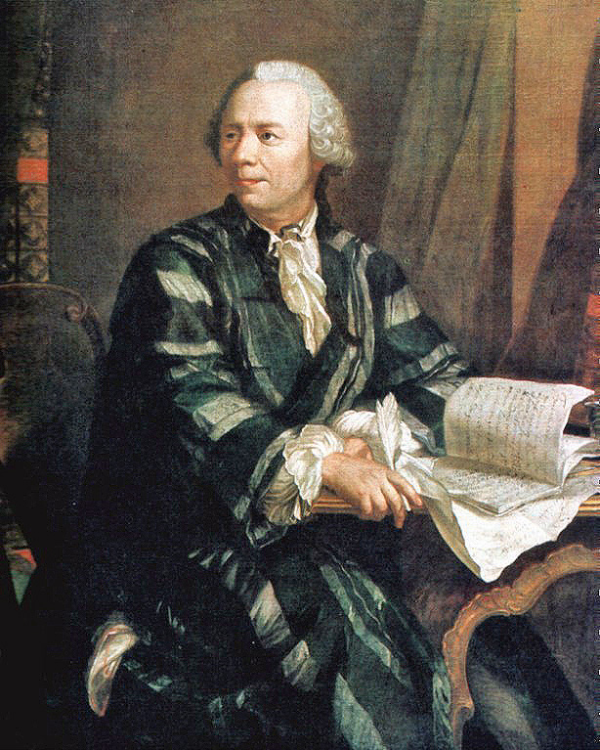
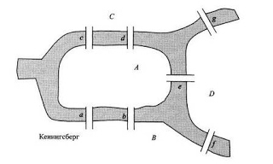
Введение
Леонард Эйлер
Задача о Кенигсбергских мостах

Slide 3
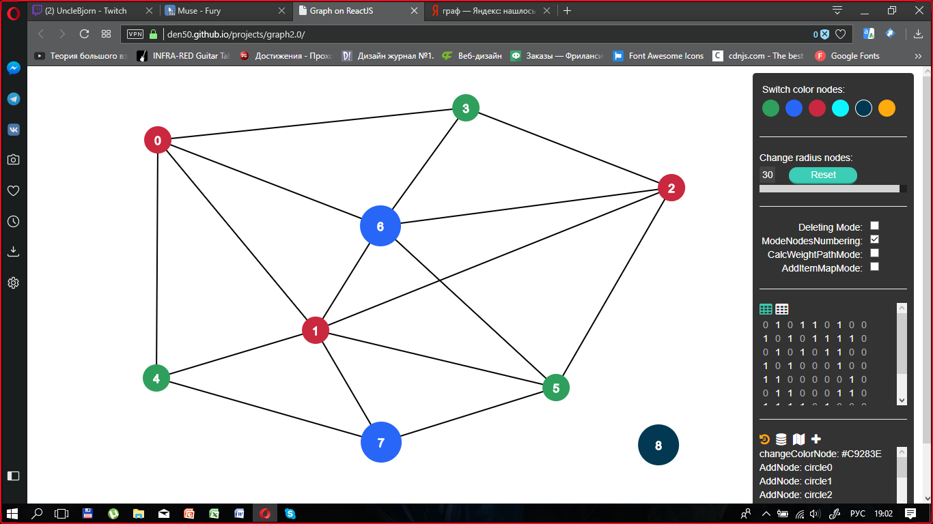
Пример графа

Slide 4
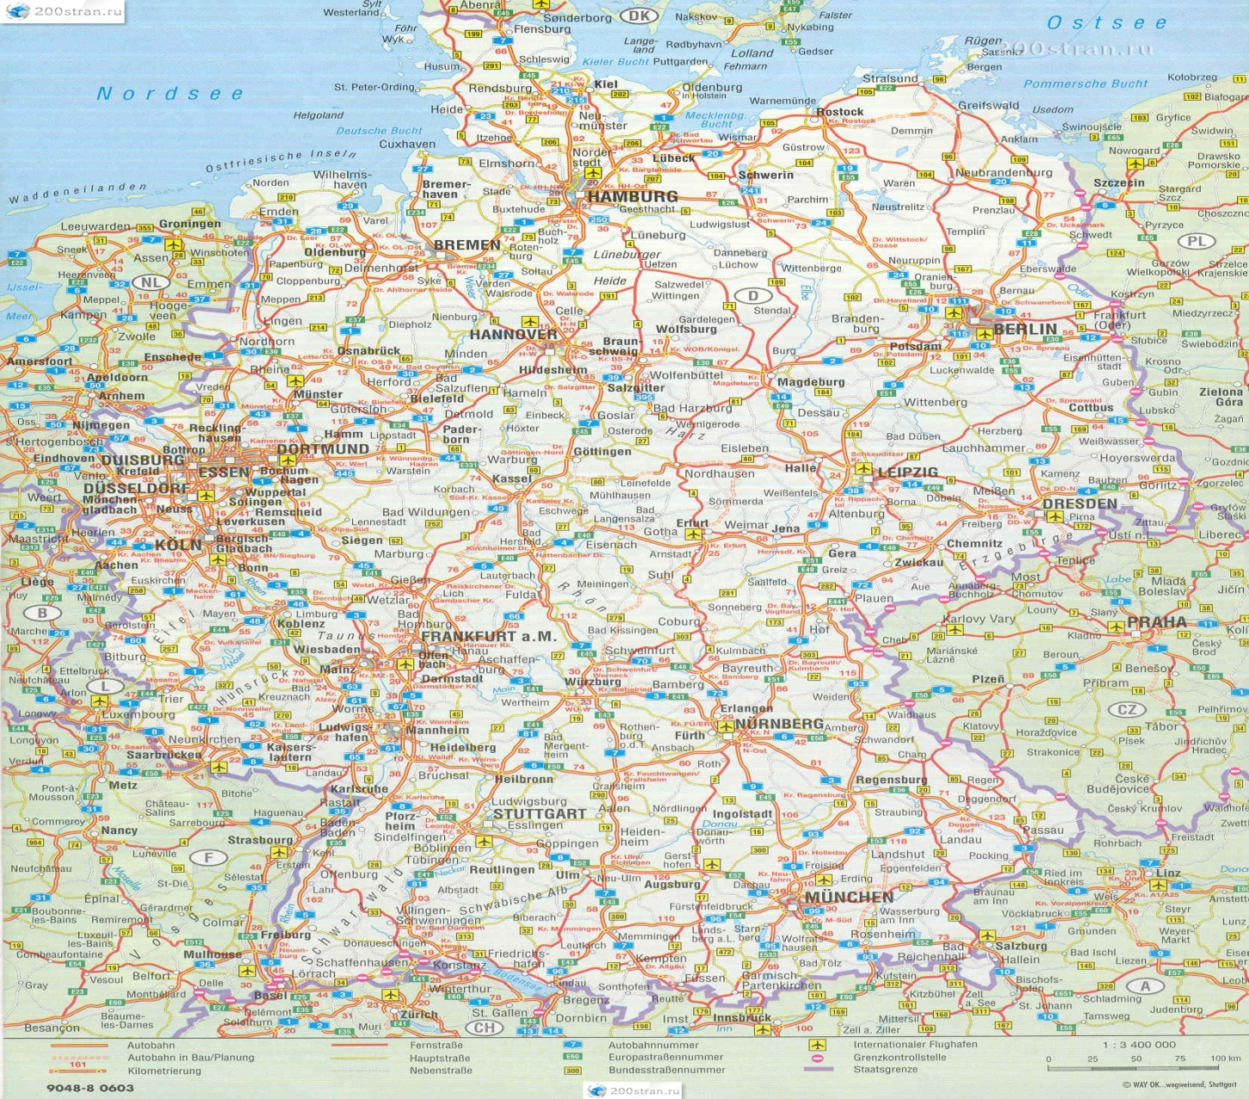
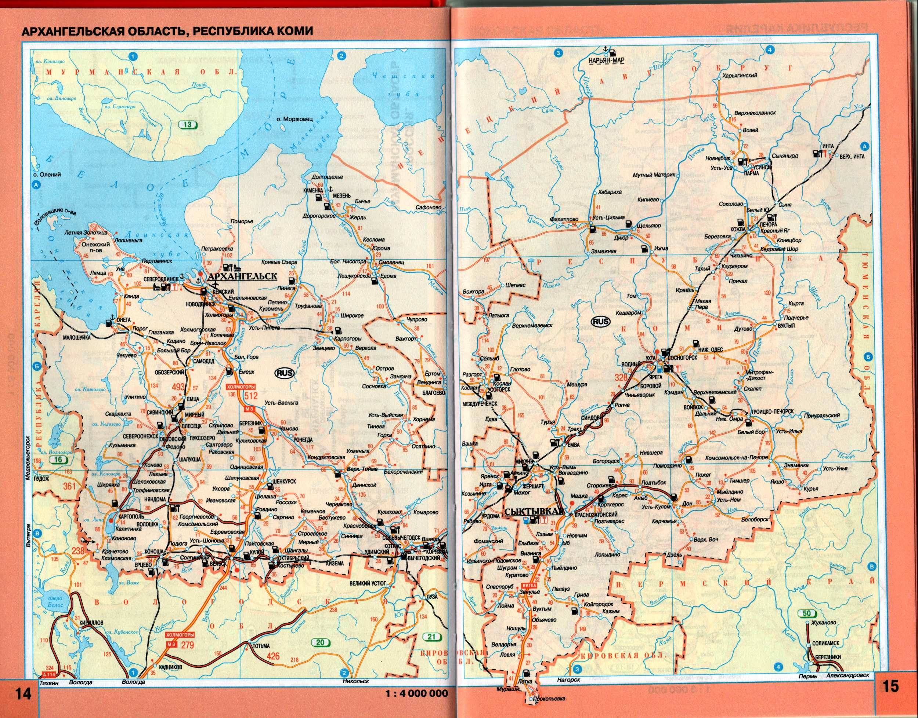
Пример графа

Slide 5
Цель
Цель работы:
Выяснить, какой алгоритм для нахождения крачайшего пути в графе более оптимальный.
Критерии оптимальности:
Лучшее время работы алгоритма
Универсальность алгоритма
Простота работы

Slide 6
Задачи*

Slide 7
Алгоритмы
Алгоритм Дейкстры
Алгоритм Флойда — Уоршелла
Алгоритм Джонсона
Алгоритм Ли(волновой алгоритм)
Алгоритм Беллмана — Форда
Алгоритм Дейкстры
Алгоритм Флойда — Уоршелла
Алгоритм Беллмана — Форда
Алгоритм Джонсона

Slide 8
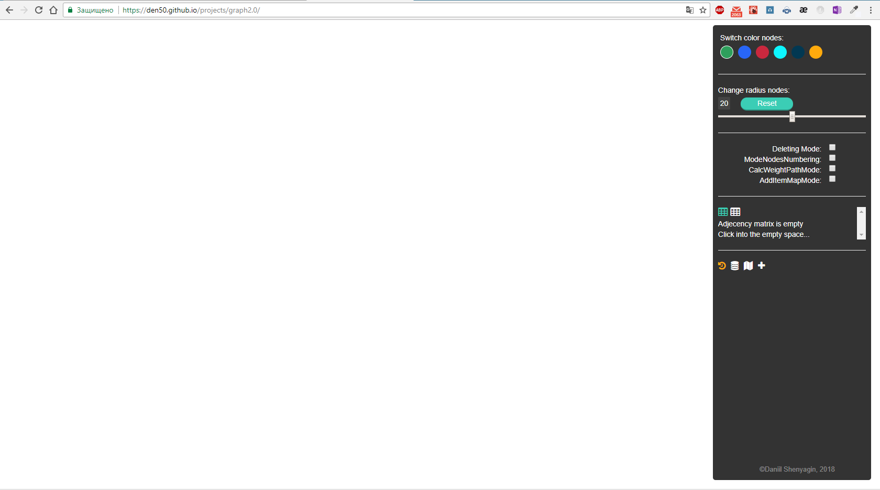
История создания приложения
Рабочее поле
Панель управления и статистики

Slide 9
Ход нашей работы
Этап 1. Расчет теоретического времени
Этап 2. Генерация графа
Этап 3. Испытание алгоритма на графах
Этап 4. Расчет практического времени
Этап 5. Запись данных в таблицу
Этап 6. Сравнение показателей

Slide 10
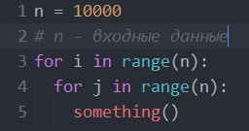
Расчет теоретического времени
O(N²)
Для большей точности результатов мы решили не убирать константы из выражения big O.
O(V²) == O(V² + E)
Зависит от:
архитектуры алгоритма
кол-ва входных данных
характеристик процессора

Slide 11
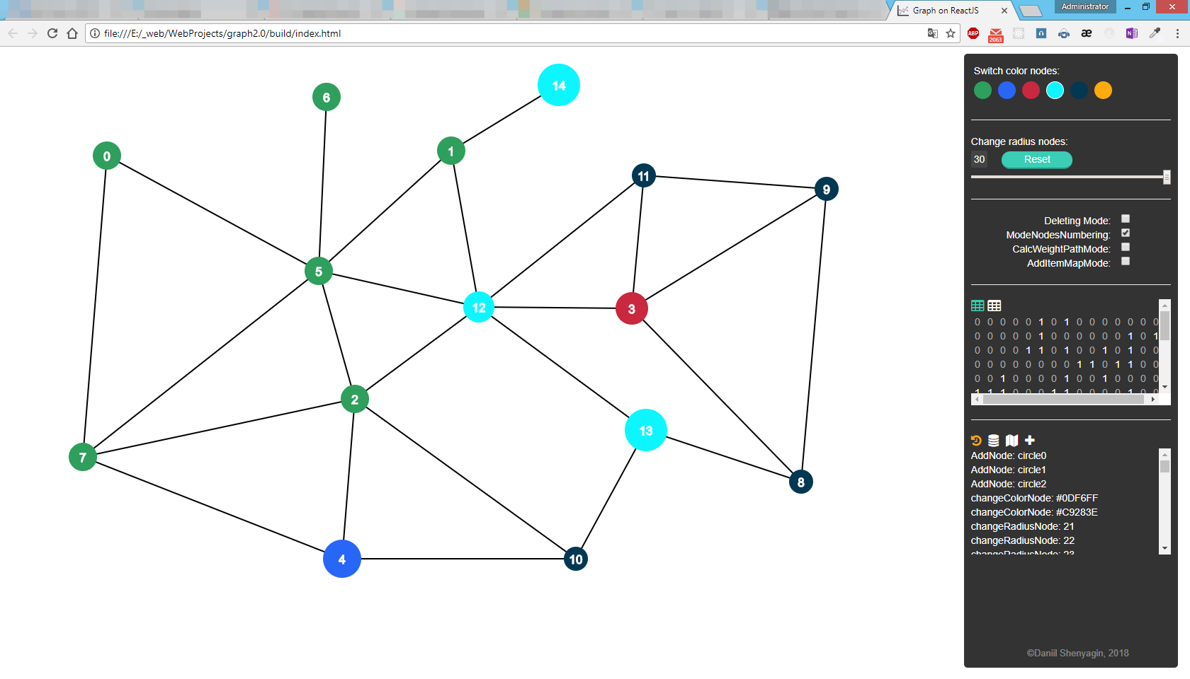
Генерация графа

Slide 12
Различие теоретического и практического времен

Slide 13
Среднее теоретическое время работы (мс)

Slide 14
Среднее практическое время работы (мс)

Slide 15
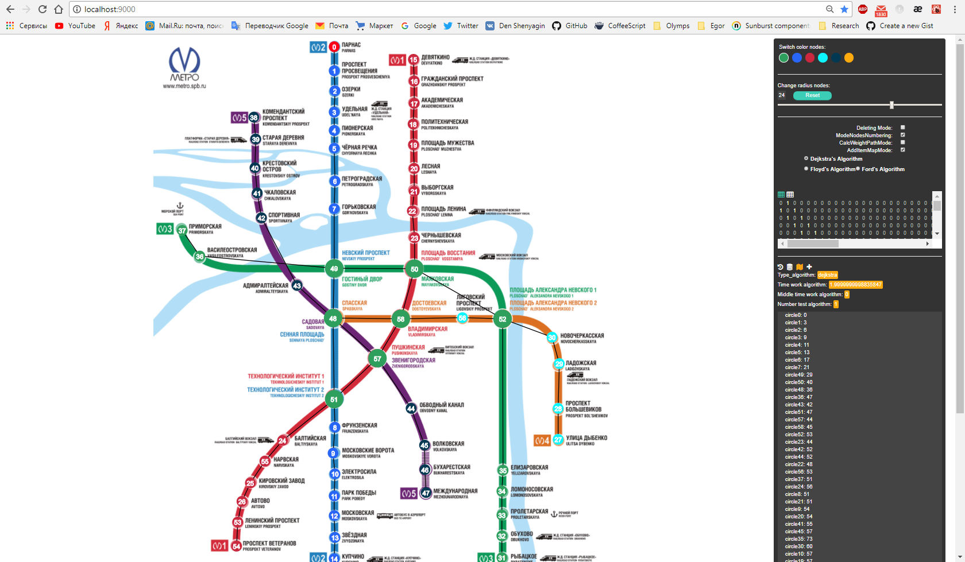
Практическое применение

Slide 16
Основные источники и ссылки на проект*
Notes:
github

Slide 17
Спасибо за внимание!

